Slide 1


Slide 2

Heutige Themen
Teil 1: Kostendeckende Einrichtungen verstehen
Was ist eine kostendeckende Einrichtung?
Welche Einnahmequellen gibt es?
Wie ist mit großen Einmal-Investitionen umzugehen?
Teil 2: Vorstellung des Projektes Flächenermittlung
Welche Flächen sind relevant?
Warum ist die Flächenerhebung notwendig?
Wie läuft die Flächenerhebung ab?

Slide 3
Kostendeckende Einrichtungen
Was ist das?
Wasser- und Abwasserinfrastruktur muss kostendeckend betrieben werden
Keine Finanzierung über den Gemeindehaushalt
Kosten tragen die erschlossenen Grundstücke
Regelmäßige Kalkulation der Kosten
Kalkulation über mehrjährigen Zeitraum (bis zu 4 Jahre)
Am Ende des Zeitraums: Prüfung, ob zu viel oder zu wenig eingenommen wurde
Mehr- oder Mindereinnahmen werden im nächsten Zeitraum ausgeglichen

Slide 4


Kostendeckende Einrichtungen
Welche Einnahmequellen gibt es?
+
Gebühren
Beiträge
Entgelt für die tatsächliche Inanspruchnahme
Entgelt für die Möglichkeit der Inanspruchnahme
Stetige Einnahme zur Deckung laufender Kosten
Einmaliger Beitrag zum Anschluss an das System
Abrechnung nach Wasserverbrauch (€ pro m³)
Abrechnung nach Größe des Grundstücks und der Gebäude (€ pro m²)
Weitere Abrechnung bei Gebäudevergrößerung

Slide 5
Kostendeckende Einrichtungen
Das Problem großer Einmal-Investitionen
Beispiel: Sanierung einer Kläranlage
Hohe Kosten in einem kurzen Zeitraum
Kosten lassen sich nicht kurzfristig mit den normalen Einnahmequellen decken
Möglichkeiten, die Investition zu finanzieren:
…
Aufnahme eines Kredites
…
…

Slide 6
Aufnahme eines Kredites
Einrichtungsträger nimmt einen Kredit zur Finanzierung der Sanierungskosten auf
Aber: „Kalkulatorische Kosten“ der Finanzierung erhöhen die Gesamtkosten erheblich
Abschreibung der Anlage
Verzinsung des Kapitals
Beispielrechnung bei einer Investition von 2.000.000 €: (fiktive Zahl !!)
Abschreibung der Anlage (=Gesamtwert) =
2.000.000 €
Verzinsung des Kapitals =
2.000.000 €
(Zusatzkosten durch Verzinsung)
Mit folgenden Rechenwerten:
4 % Zinssatz
50 Jahre Nutzungsdauer
Halbwertverzinsung
4.000.000 €
Gesamtkosten
Umlage auf die Gebühren!

Slide 7
Kostendeckende Einrichtungen
Das Problem großer Einmal-Investitionen
Beispiel: Sanierung einer Kläranlage
Hohe Kosten in einem kurzen Zeitraum
Kosten lassen sich nicht kurzfristig mit den normalen Einnahmequellen decken
Möglichkeiten, die Investition zu finanzieren:
Aufnahme eines Kredites
→ ~Verdopplung der Kosten durch Verzinsung
Erhebung von Verbesserungsbeiträgen
…
…

Slide 8
Erhebung von Verbesserungsbeiträgen
Einrichtungsträger erhebt von allen erschlossenen Grundstücken einen einmaligen Beitrag
Beitrag berechnet sich nach den Grundstücks- und Geschossflächen
Flächen müssen ermittelt werden
Investitionssumme wird auf alle vorhandenen Flächen aufgeteilt
Beispielrechnung bei einer Investition von 2.000.000 €: (fiktive Zahl !!)
Investitionssumme =
2.000.000 €
Kosten der Flächenermittlung =
75.000 €
(Zusatzkosten durch Verwaltungsaufwand)
2.075.000 €
Gesamtkosten

Slide 9
Kostendeckende Einrichtungen
Das Problem großer Einmal-Investitionen
Beispiel: Sanierung einer Kläranlage
Hohe Kosten in einem kurzen Zeitraum
Kosten lassen sich nicht kurzfristig mit den normalen Einnahmequellen decken
Möglichkeiten, die Investition zu finanzieren:
Aufnahme eines Kredites
→ ~Verdopplung der Kosten durch Verzinsung
Erhebung von Verbesserungsbeiträgen
→ Gesamtkosten fallen auf einmal an
Mischung aus beiden Varianten
…

Slide 10
Mischung aus beiden Varianten
Ein Teil der Investition wird über Verbesserungsbeiträge gedeckt (bspw. 80 %)
Höhe der Einmalzahlung kann gut gesteuert werden
Für diesen Teil fallen keine zusätzlichen, kalkulatorischen Kosten an
Für den restlichen Teil wird ein Kredit aufgenommen (bspw. 20 %)
Nur für diesen Teil verdoppeln sich die Kosten
Beispielrechnung bei einer Investition von 2.000.000 €: (fiktive Zahl !!)
Verbesserungsbeiträge 80 % =
1.600.000 €
Kreditaufnahme 2x 20 % =
800.000 €
75.000 €
Flächenermittlung =
2.475.000 €
Gesamtkosten

Slide 11
Vergleich der Finanzierungsvarianten
Vorteile
Nachteile
Langfristige Kostenverteilung
Einfache Umsetzung
Verdopplung der Kosten
Umlage nur auf die tatsächliche Nutzung
Weniger Kapital für andere Projekte verfügbar
Kreditaufnahme
Deutliche Kosteneinsparung
Schonung der Abwassergebühr
Kurzfristige Kostenbelastung
Verwaltungsaufwand
Umlage nur auf die Möglichkeit der Nutzung
Verbesserungsbeitrag
Möglichkeit, die Vor- und Nachteile beider Varianten auszubalancieren
Mischfinanzierung

Slide 12
Heutige Themen
Teil 1: Kostendeckende Einrichtungen verstehen
Was ist eine kostendeckende Einrichtung?
Welche Einnahmequellen gibt es?
Wie ist mit großen Einmal-Investitionen umzugehen?
→ ABGESCHLOSSEN

Slide 13
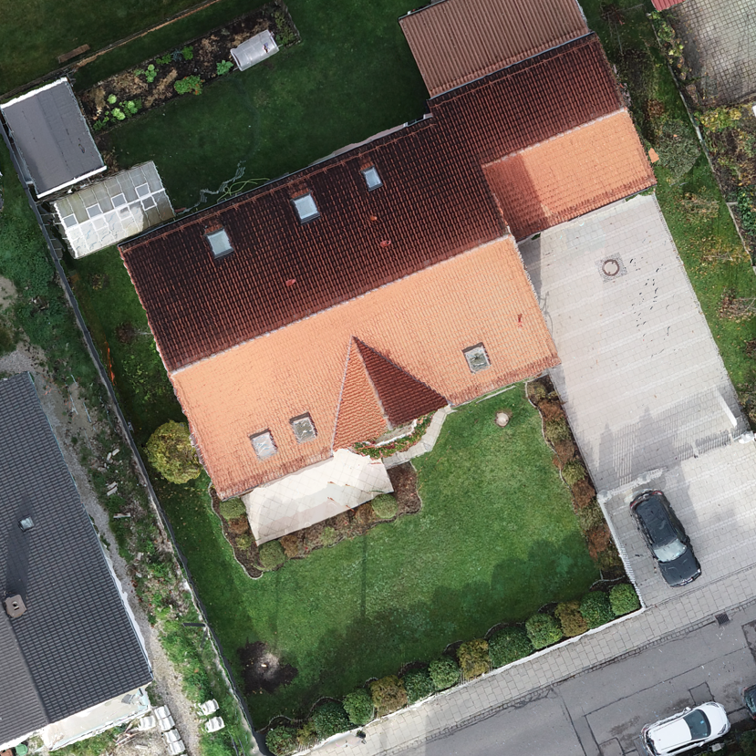
Flächenerhebung für die Beitragsberechnung
Vorstellung des Projektes

Slide 14

Welche Flächen sind beitragspflichtig?
Grundlagen
Die Ermittlung bezieht sich auf:
Grundstücksfläche
Geschossfläche (=Außenmaße der Gebäude)
Rechtliche Grundlagen der Bewertung:
Kommunalabgabengesetz (KAG)
Satzung der Kommune
Rechtsprechungen zu Einzelfällen

Slide 15
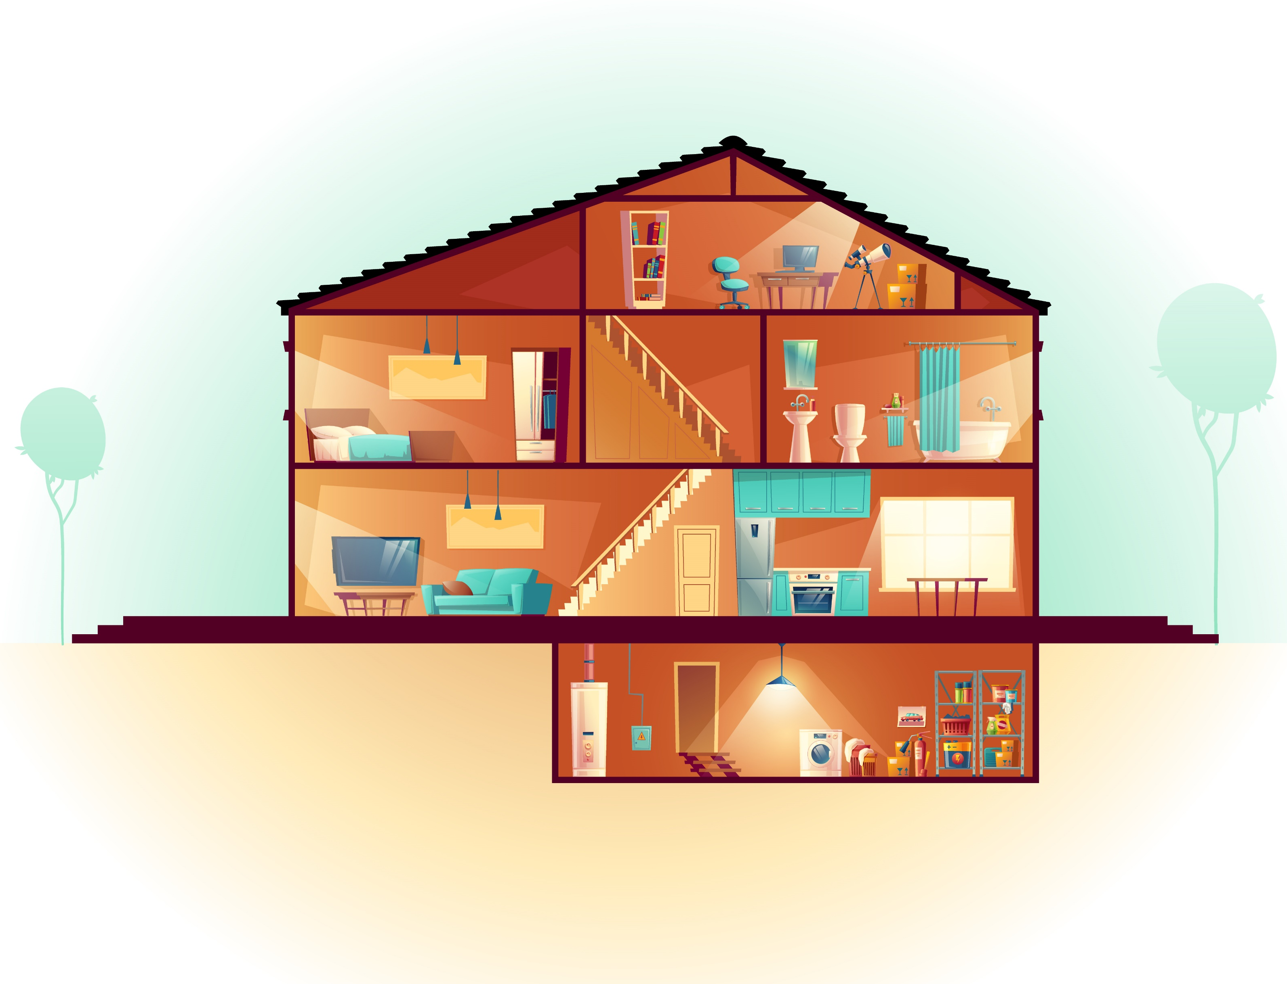




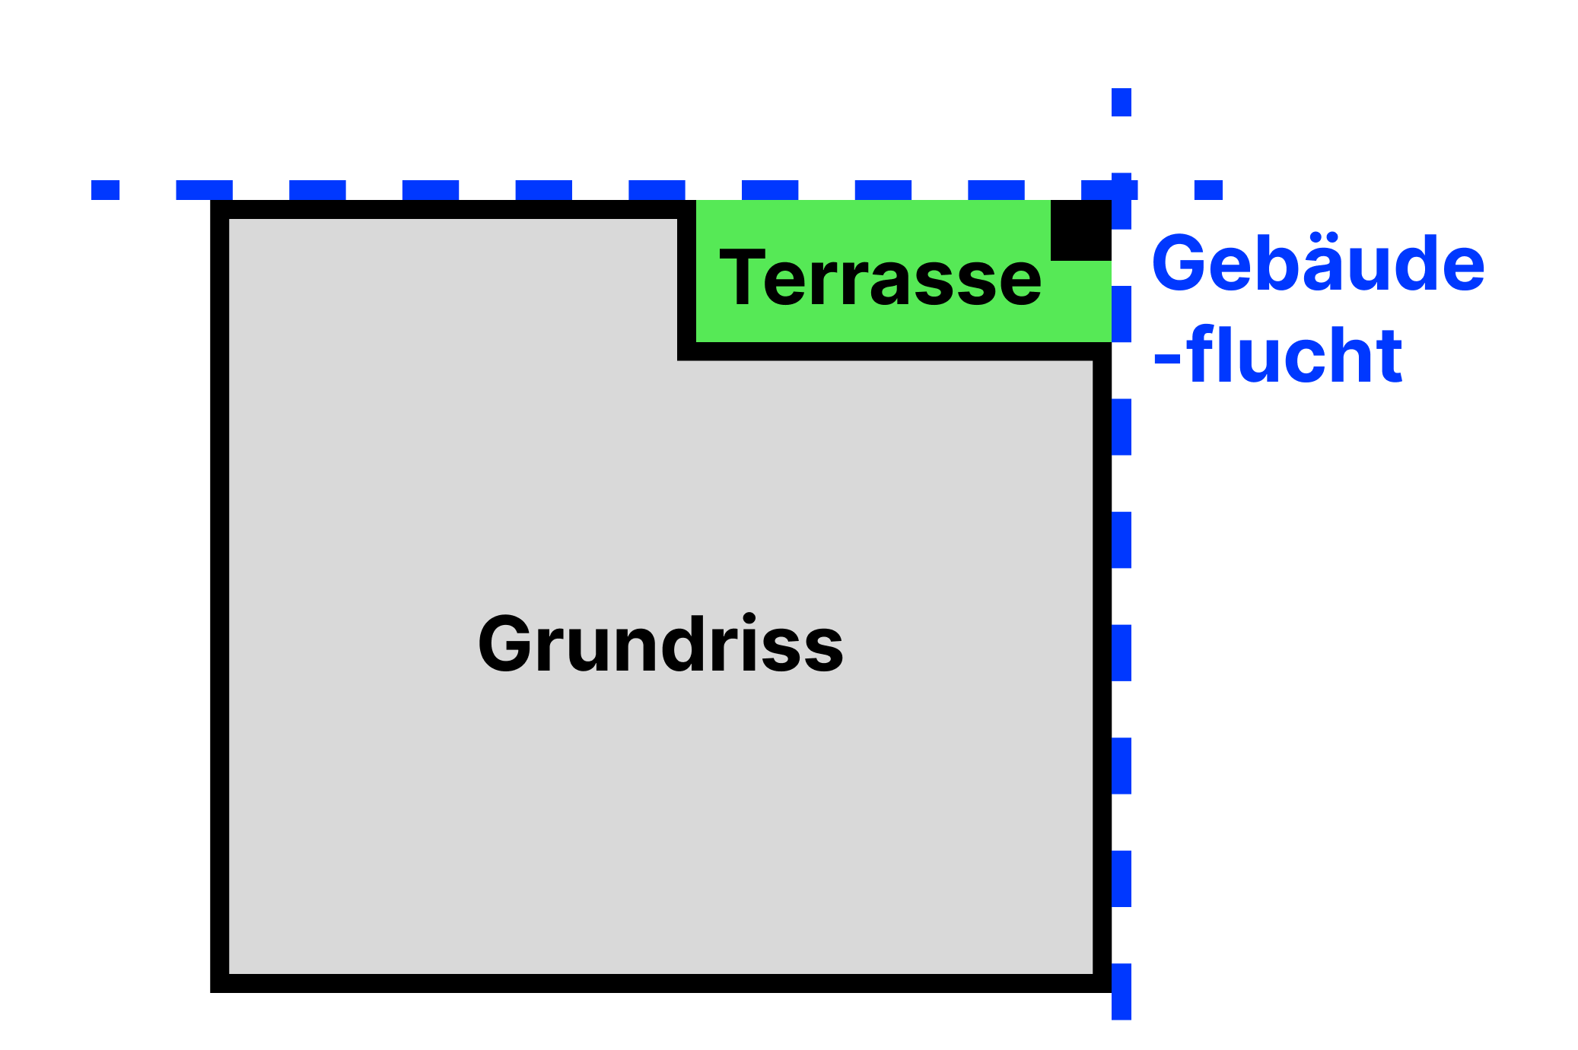
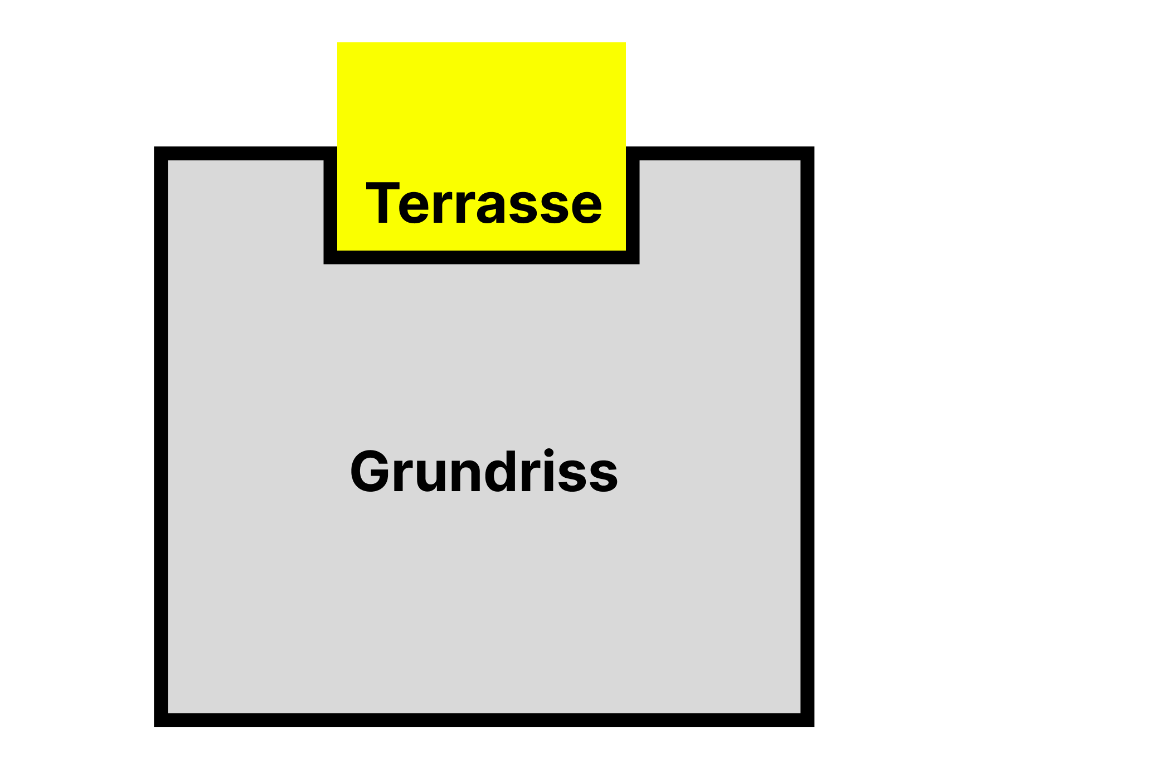
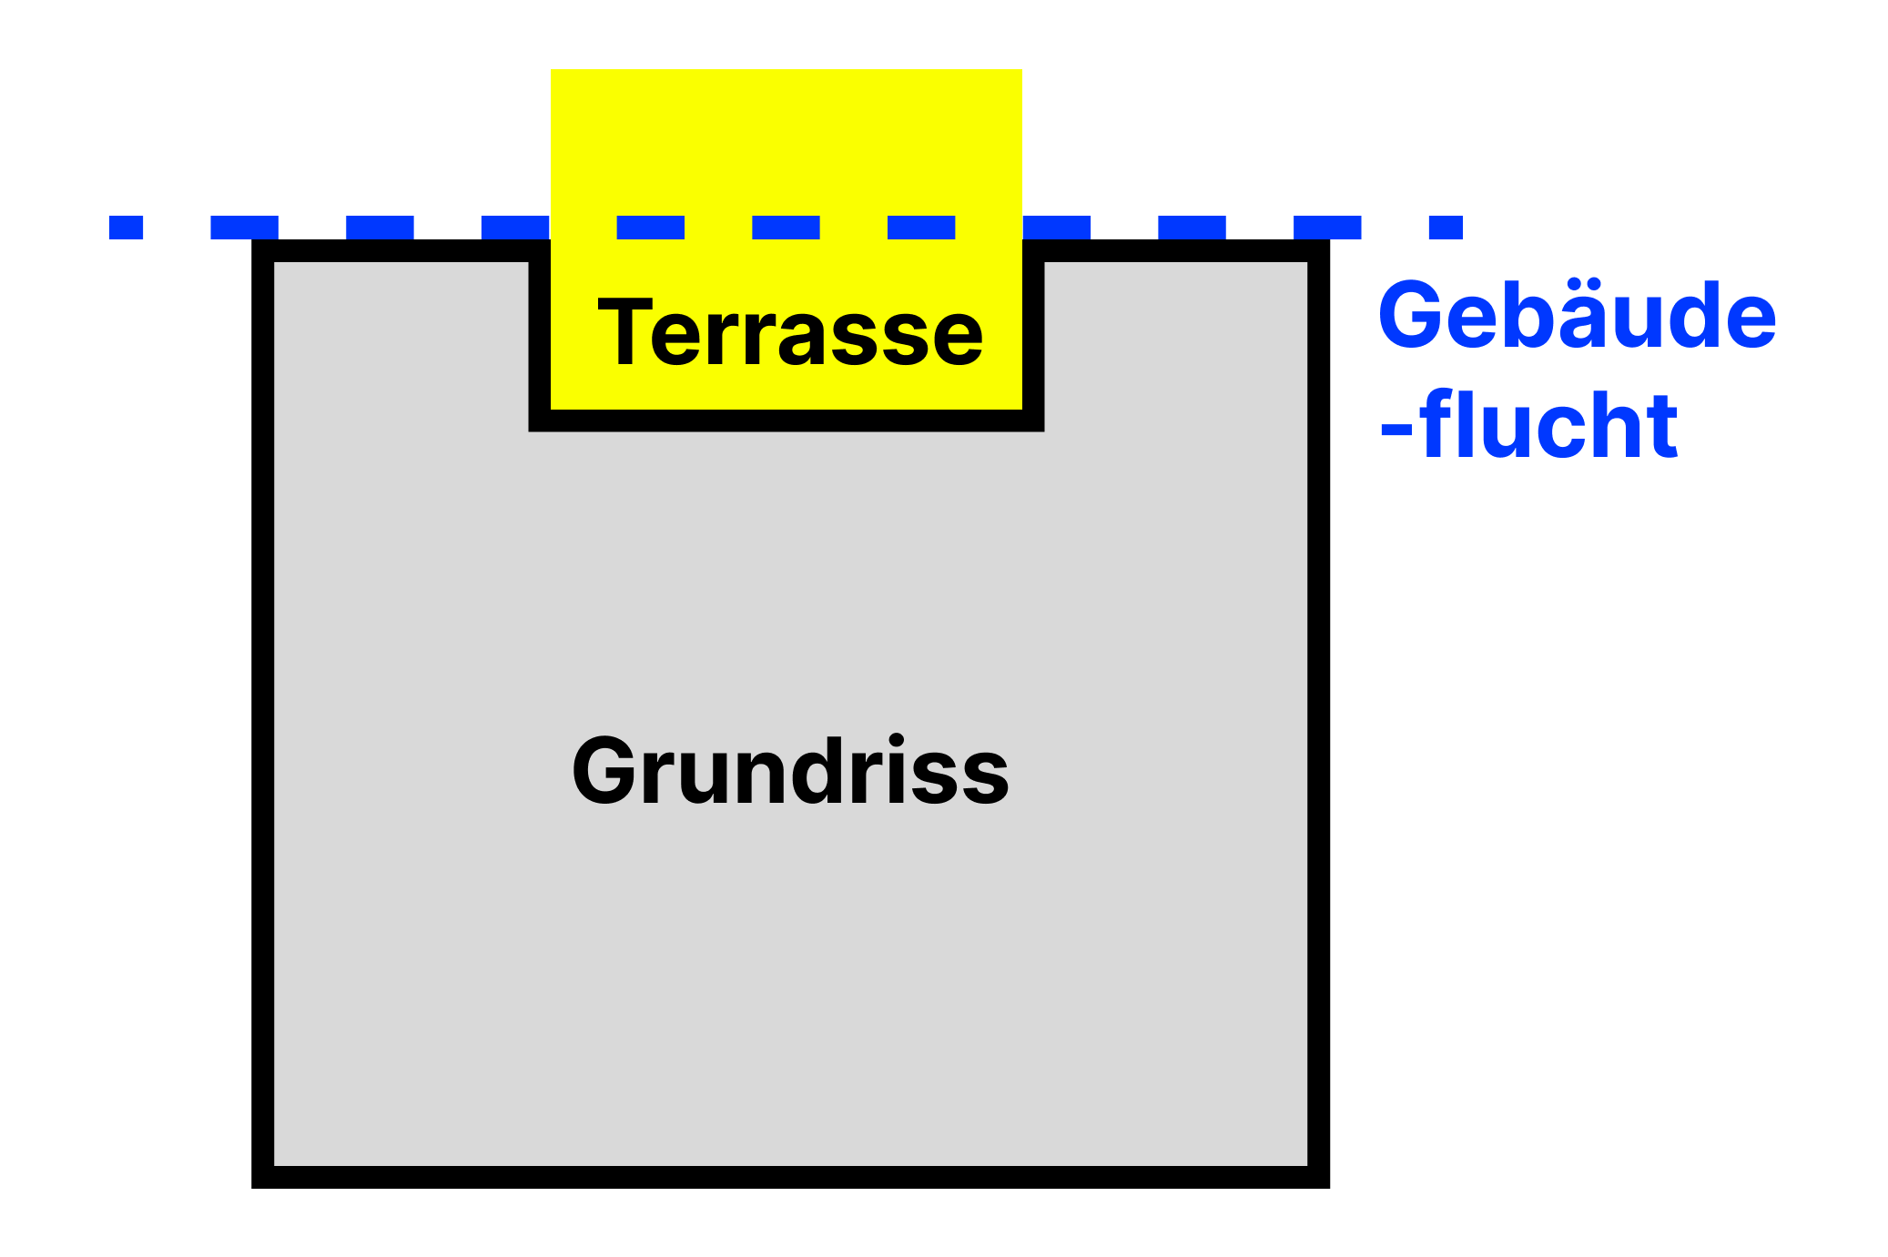
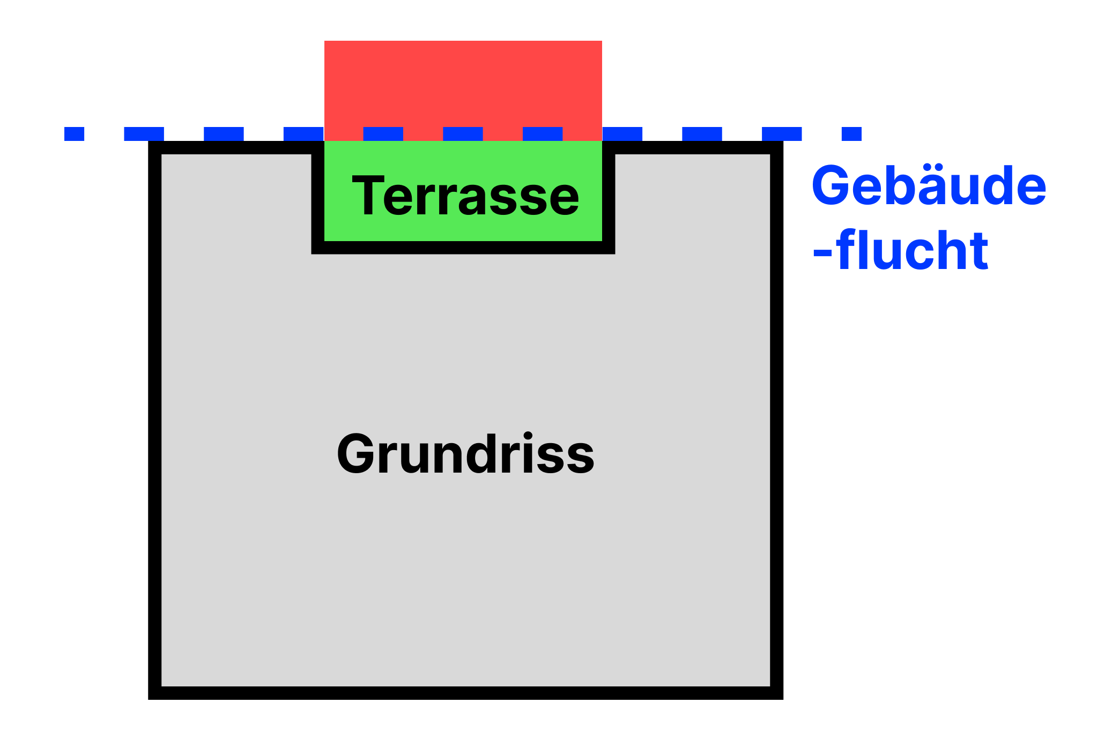
Welche Flächen sind beitragspflichtig?
Hauptgebäude
Dachgeschosse: Soweit ausgebaut
Erd- & Obergeschosse: Volle Fläche
Kellergeschosse: Volle Fläche
Balkone/Terrassen: Soweit innerhalb der Gebäudeflucht

Slide 16
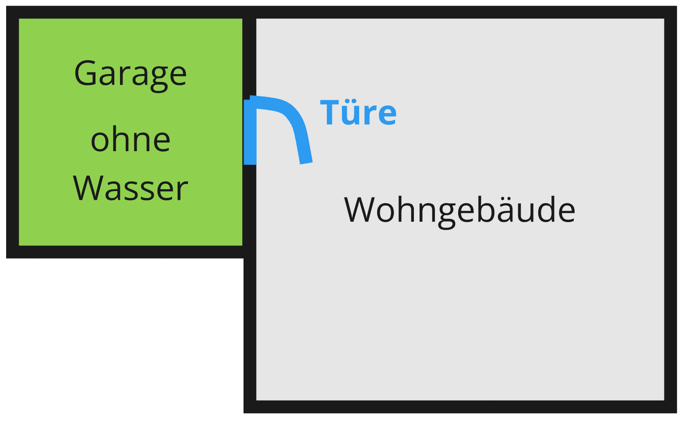
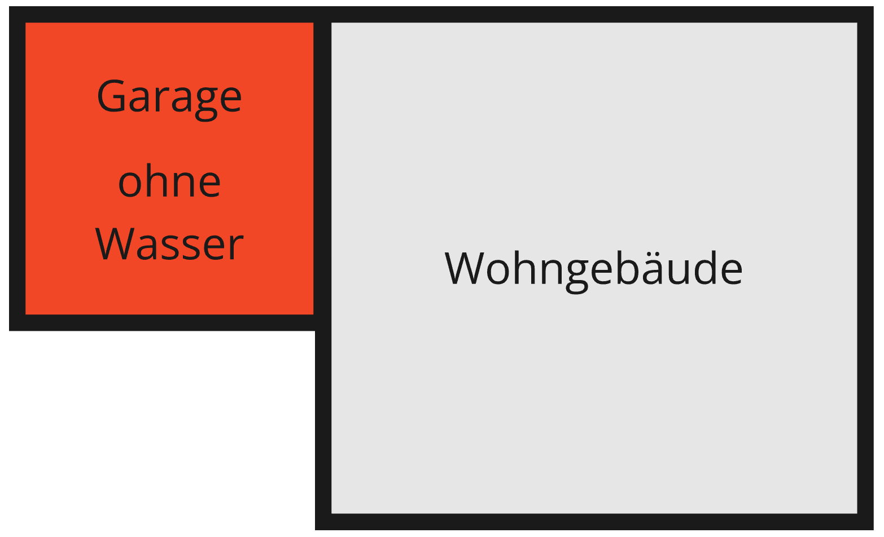
Welche Flächen sind beitragspflichtig?
Nebengebäude (Garage, Lagerhalle, Geräteschuppen, etc.)
Beitragspflichtig, wenn:
Entweder Wasser-/Abwasseranschluss vorhanden
relevant
Oder Bedarf nach Wasser-/Abw. durch Aufenthalt von Personen vorhanden ist (bspw. Büro, Hobbyraum,…)
Oder eine Verbindung zum Hauptgebäude besteht (selbstständiges vs. unselbstständiges Gebäude)
nicht relevant
Notes:
3-teilige Abfrage, um festzustellen, ob – rechtlich gesehen – ein Vorteil durch die WV besteht.

Slide 17
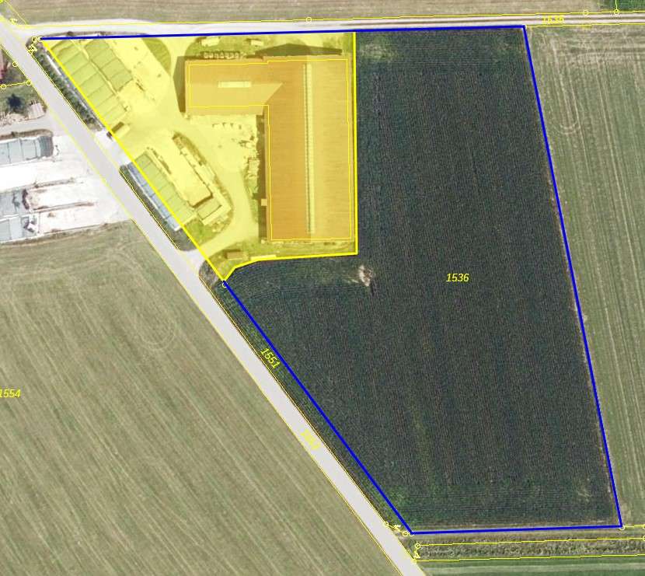
Welche Flächen sind beitragspflichtig?
Grundstücksfläche (Voraussetzung: Möglichkeit zur Einleitung von Niederschlagswasser)
Unterscheidung nach Lage:
In beplanten Gebieten: Volle Grundstücksfläche
In unbeplanten Gebieten: Falls größer 3.000 m²:
Entweder Begrenzung auf 3.000 m²
höherer Wert
Oder das 3-fache der Geschossfläche
Im Außenbereich: Bildung eines Umgriffs
Beispiel: Umgriff im Außenbereich
Notes:
Außenbereich: Flurstücke oft nicht sinnvoll zugeschnitten

Slide 18
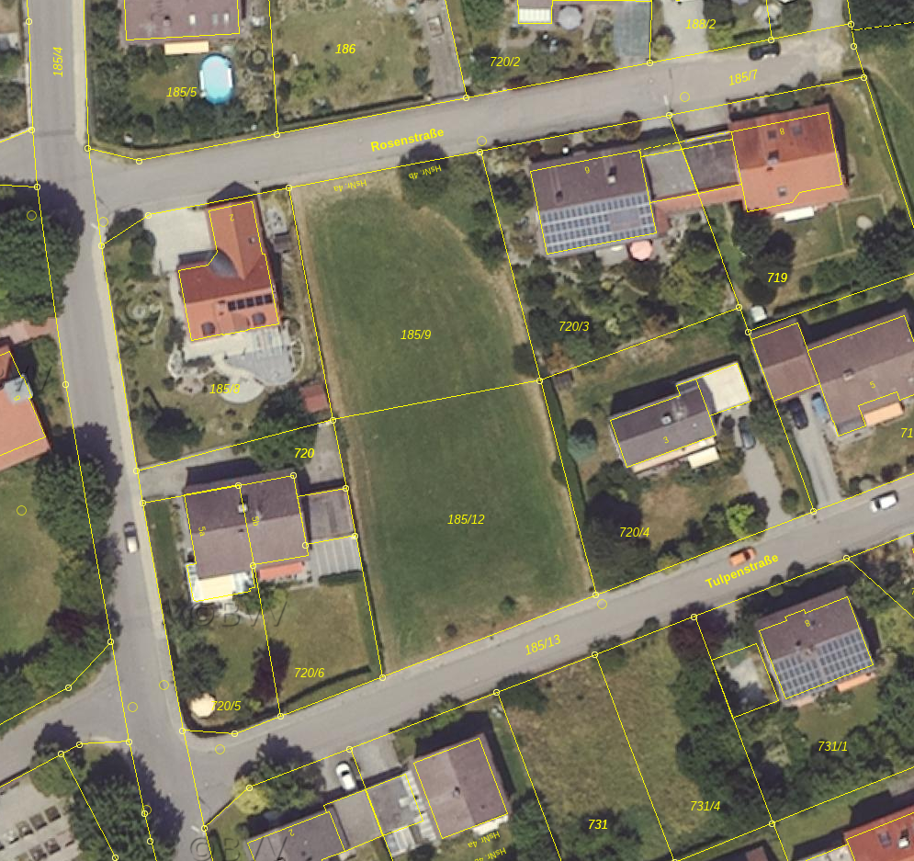
Welche Flächen sind beitragspflichtig?
Unbebaute, aber bebaubare Grundstücke
Erschließungsvorteil auf dem Grundstück (Bauplatz statt „grüner Wiese“)
„Fiktive“ Geschossfläche = 25 % der Grundstücksfläche
Quelle: BayernAtlas
Notes:
Grundstücksfläche wie bei allen anderen Grundstücken auch
+ Fiktives Gebäude
…
Das wars bereits mit den Regelungen (vereinfacht)
Zurecht die Frage: Warum muss das ermittelt werden??

Slide 19
Besichtigung der Grundstücke
Warum ist das notwendig?
§
§
Rechtskonformes Arbeiten erfordert aktuelle Daten
Baupläne oft nicht aktuell aufgrund nachträglicher Veränderungen (Dachgeschossausbau, Wintergarten, …)
Vorhandene Daten ungeeignet oder unvollständig (Bspw. Grundsteuer = Wohnfläche, NICHT Geschossfläche)
Notes:
Thema Kommunalabgaben: sehr undankbar.
Kleinste Fehler können sich groß auswirken.
Verfahrensfreie Bauvorhaben – das sind einige. Über die Jahrzehnte sind das einige.
Dafür kommen wir vorbei und gehen alles zusammen durch.

Slide 20
Besichtigung der Grundstücke
Unterschiede zwischen Wohn- und Geschossfläche
 | Wohnfläche | Geschossfläche
Maßstab
Terrassen / Balkone
Garagen
Sonstige Nebengebäude
Keller
Dachgeschosse
Bewohnbare Innenräume
Außenmaße
Anteilig
Innerhalb Gebäudeflucht
Jede Größe, sobald entweder:
Abwasseranschluss
Verbindungstüre
Zum Aufenthalt geeignet
Ab 50 m²
Ab 30 m²
Siehe Garagen
Nur Wohnräume
(also abzgl. Waschkeller, etc.)
Volle Fläche
Soweit ausgebaut,
Abzüge je nach Raumhöhe
Soweit ausgebaut,
Keine Abzüge nach Raumhöhe

Slide 21
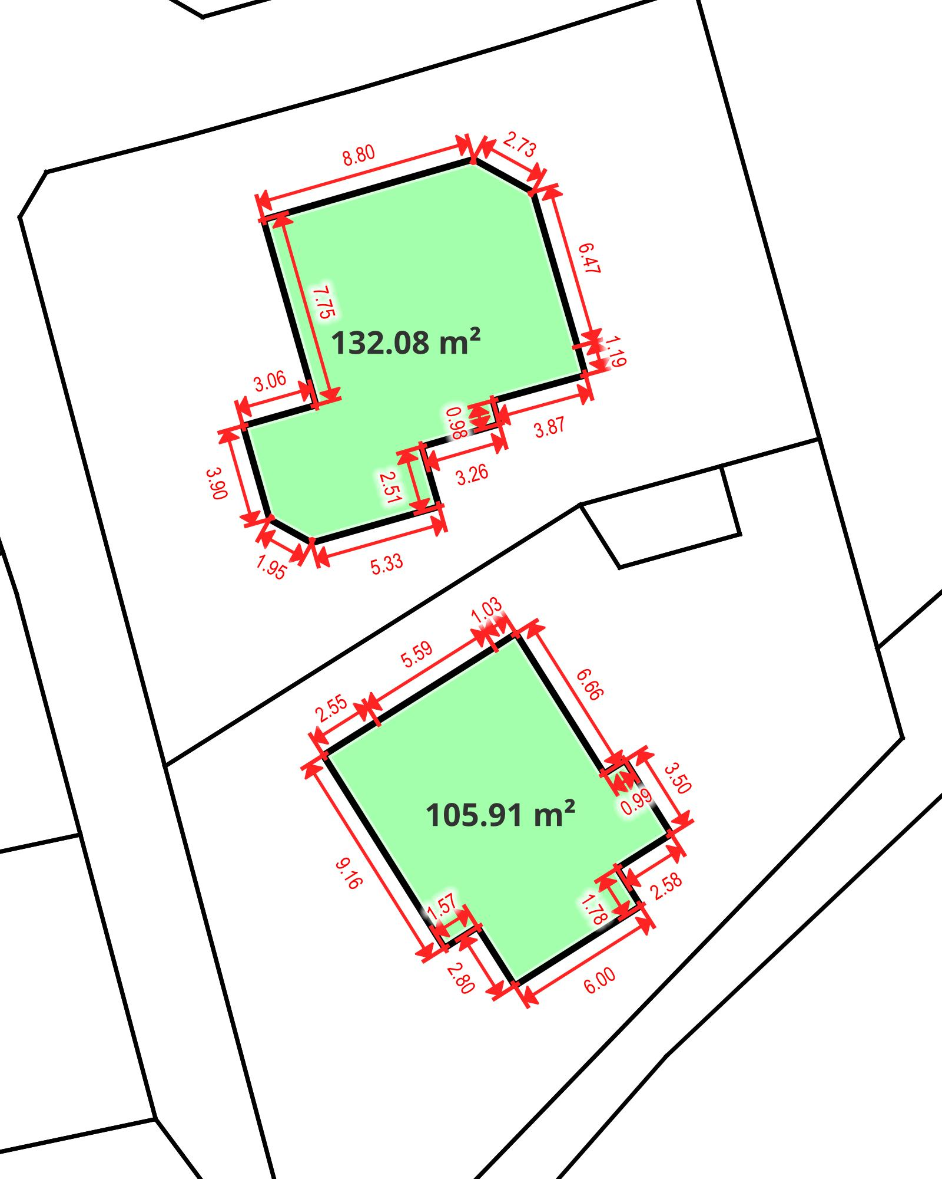
Besichtigung der Grundstücke
Was wird bei dem Termin gemacht?
Grundlage ist die digitale amtliche Flurkarte
Präzise Außenmaße (fast) aller Gebäude
Keine unnötigen Vermessungsarbeiten
Einheitliche Datenbasis
Kurze Absprache zu den Gebäuden (Oft ist es gar nicht notwendig, die Gebäude zu betreten)

Slide 22
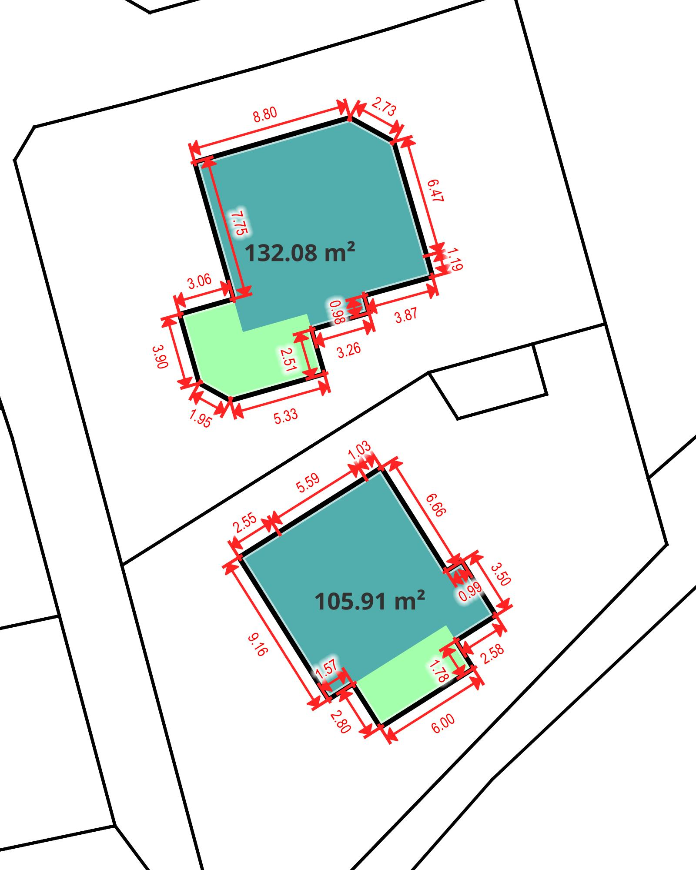
Besichtigung der Grundstücke
Was wird bei dem Termin gemacht?
Grundlage ist die digitale amtliche Flurkarte
Präzise Außenmaße (fast) aller Gebäude
Keine unnötigen Vermessungsarbeiten
Einheitliche Datenbasis
Kurze Absprache zu den Gebäuden (Oft ist es gar nicht notwendig, die Gebäude zu betreten)
Anpassung des Außenumrisses bei z. B.:
Teilunterkellerung
Teilausbau / Abmauerung Dachgeschoss
Abzug oder Ergänzung der Terrasse

Slide 23
Besichtigung der Grundstücke
Was ist, wenn Sie den Termin nicht wahrnehmen können oder den Zutritt verweigern?
?
Grundsätzliche Ziele des Termins:
?
Unkomplizierte Aufmaßerstellung
Direkte Kommunikation und Beratung
Dennoch: Auch ohne Termin lösbar
Falls kein Termin stattfindet:
Aufmaß von außen
Zusendung eines einfachen Fragebogens

Slide 24




Fragebogen
Diese Services bieten wir dabei an
Einfach verständliche Ausfüllhilfe
Telefon-Hotline
E-Mail-Postfach
Option auf Ersatztermin

Slide 25

Projektstruktur
Eine kurze Zusammenfassung
Ersatztermine
Besichtigungs- termine
Versand der Fragebögen
Unterstützungs-zeitraum
Information über die Ergebnisse
Einarbeitung der Rückmeldungen

